Slide 1


Бъдещата ОСП: еволюция, не революция
Министерство на земеделието, храните и горите
февруари 2020г.
Министерство на земеделието, храните и горите, „Информационна кампания 2020г.“

Slide 2
След 2020
ще продължат да се прилагат:
Стратегически план на България
Схеми за директни плащания
Мерки по РСР
Специални мерки за сектор Вино
Специални мерки за сектор Пчеларство
Специални мерки за ОП
Министерство на земеделието, храните и горите, „Информационна кампания 2020г.“

Slide 3
Многогодишна финансова рамка на ЕС 2021-2027:
ОСП продължава да бъде важна политика!
Администрация
EUR 85,3 billion (7%)
H6 Съседни страни
H1 Единен пазар,
H5 Сигурност
EUR 187,4 billion (15%)
H4 Миграция
H3 Други
Кохезия
EUR 92,7 billion (7%)
EUR 442,4 billion (35%)
Природни ресурси и околна среда
EUR 378,9 billion (30%)
Директни плащания пазарни мерки
EUR 286,2 billion (22%)
Министерство на земеделието, храните и горите, „Информационна кампания 2020г.“

Slide 4
Средства за ОСП
365 милиарда € за ОСП за ЕС-27, т.е. около 5% намаление за ОСП
10 милиарда € от «Хоризонт Европа» за изследвания и иновации
За България
I стълб – ДП:
5.6 млрд. евро
II стълб РСР:
2.0 млрд. евро
Notes:
4

Slide 5
Директни плащания:
Запазване на архитектурата: | Същите основни принципи: | Нови елементи: (предложението на ЕК)
Базисно подпомагане на доходите за устойчивост Допълнително подпомагане на доходите за устойчивост за преразпределение Допълнително подпомагане на доходите на младите земеделски стопани (минимум 2% от националния пакет) Обвързано с производството подпомагане на доходите Плащане за памук | Необвързани с производството (с изключение на обвързаните схеми) Лимитирана обвързана подкрепа за сектори в трудности Като цяло подпомагане на ха, за допустима площ, на която се извършва земеделска дейност Плащанията са обект на условността | Намаляване на плащанията над 60 000 евро и таван на 100 000 евро, при приспадане на разходите за труд Подпомагане за истински фермери (замества активен фермер) Еко схеми (практики, благоприятни за климата и околната среда)
Министерство на земеделието, храните и горите, „Информационна кампания 2020г.“

Slide 6
РАЗВИТИЕ НА СЕЛСКИТЕ РАЙОНИ
Райони със специфични ограничения, произтичащи от спазването на някои задължителни изисквания
АКЦЕНТИ:
Обмен на знания и информация
Райони с природни или други ограничения
Мин. бюджет, заделен от бюджета от ЕЗФРСР:
30% за интервенции във връзка с трите цели за опазване на околната среда и климата
5% за ЛИДЕР
8 широки области на интервенция, които да бъдат адаптирани за нуждите на и дефинирани от страните-членки
(заменят около 70 мерки и под-мерки)
Установяване на млади фермери и започване на бизнес в селските райони
Ангажименти за опазване на околната среда и климата и др. задължения в областта на управлението
Задължително програмиране на инструменти за управление на риска
Инструменти за управление на риска
Инвестиции
Увеличаване на максималния размер на помощта за установяване на млади фермери
(до EUR 100.000)
Сътрудниче
ство
Министерство на земеделието, храните и горите, „Информационна кампания 2020г.“

Slide 7
Нова зелена архитектура:
Условност (подобрено кръстосано съответствие + екологизация):
  Нови изисквания (напр. защита на влажните зони) & подобряване на съществуващи изисквания (напр. ротация на културите вместо диверсификация)
Стълб І „еко схеми" - нови схеми за околна среда/климат, финансиране от бюджета за директни плащания (годишен ангажимент, без национално съфинансиране, два метода за изчисляване на плащането)
Стълб ІІ – запазва се подкрепата за:
  Еко-климат плащания
  Трансфер на знания & иновации (прецизно земеделие, др.)
Министерство на земеделието, храните и горите, „Информационна кампания 2020г.“

Slide 8
Настояща и нова зелена архитектура
Съвети в земеделието
Трансфер на знания
Иновации
Сътрудничество
Ниво на изисквания
Текуща архитектура
Нова архитектура
Доброволни за фермерите
Климат/Еко схеми по Стълб ІІ
Климат/Еко схеми по
Стълб ІІ
Доброволни за фермерите
Еко схеми по Стълб І
+
Задължителни за фермерите
Екологизация
Нова, завишена условност
Задължителни за фермерите
Задължителни за фермерите
Кръстосано съответствие
Площ
Министерство на земеделието, храните и горите, „Информационна кампания 2020г.“

Slide 9
Продължават обсъжданията по важни въпроси:
    МФР (ниво министър-председатели):
      Средства за ОСП
      Сближаване на плащанията между ДЧ (конвергенция)
      Намаление на директните плащания и тавани
    Законодателство за ОСП (ниво министъри на земеделието):
  Процент на средствата за обвързана подкрепа
  Прилагане на Преходната национална помощ
  Процент на средства за еко-климат схеми и мерки
  Еко схеми
Министерство на земеделието, храните и горите, „Информационна кампания 2020г.“

Slide 10
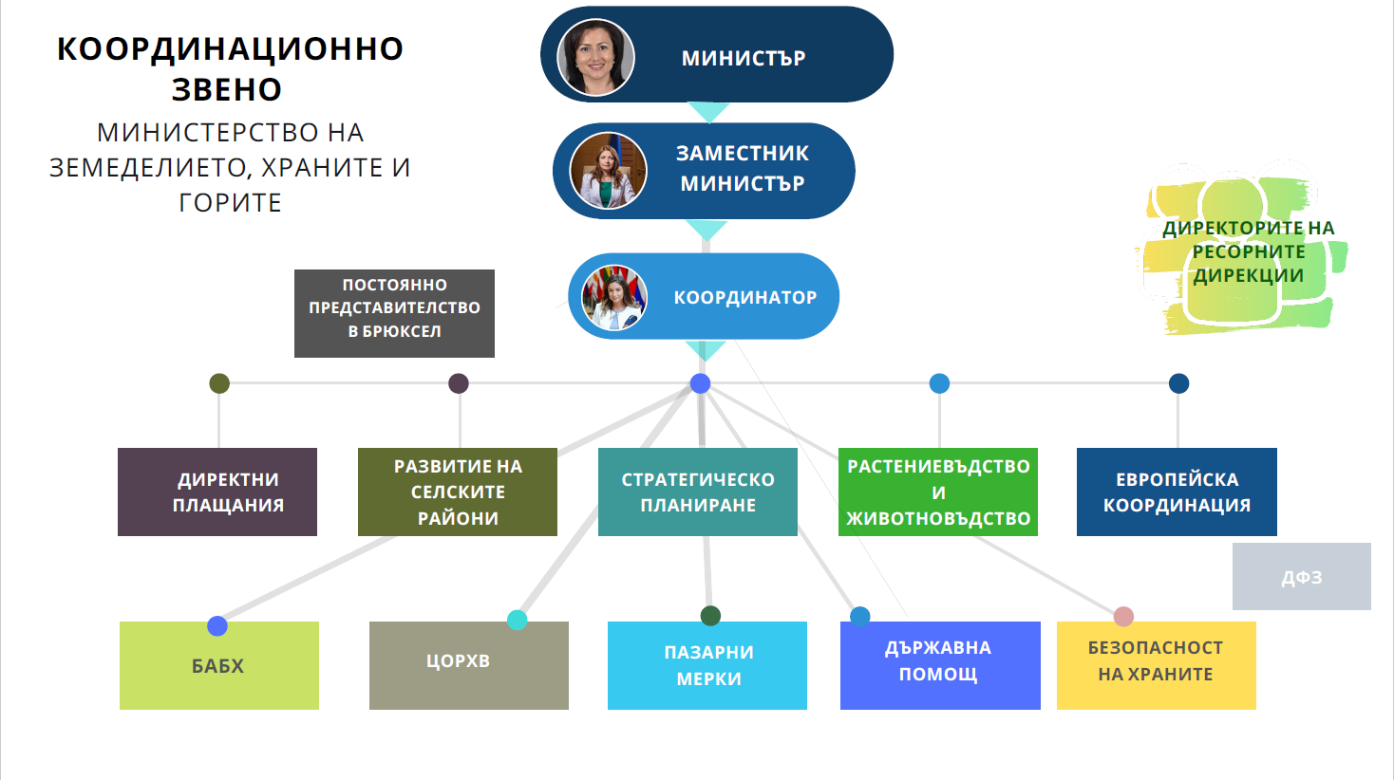
Подготовка на национално ниво
Министерство на земеделието, храните и горите, „Информационна кампания 2020г.“

Slide 11
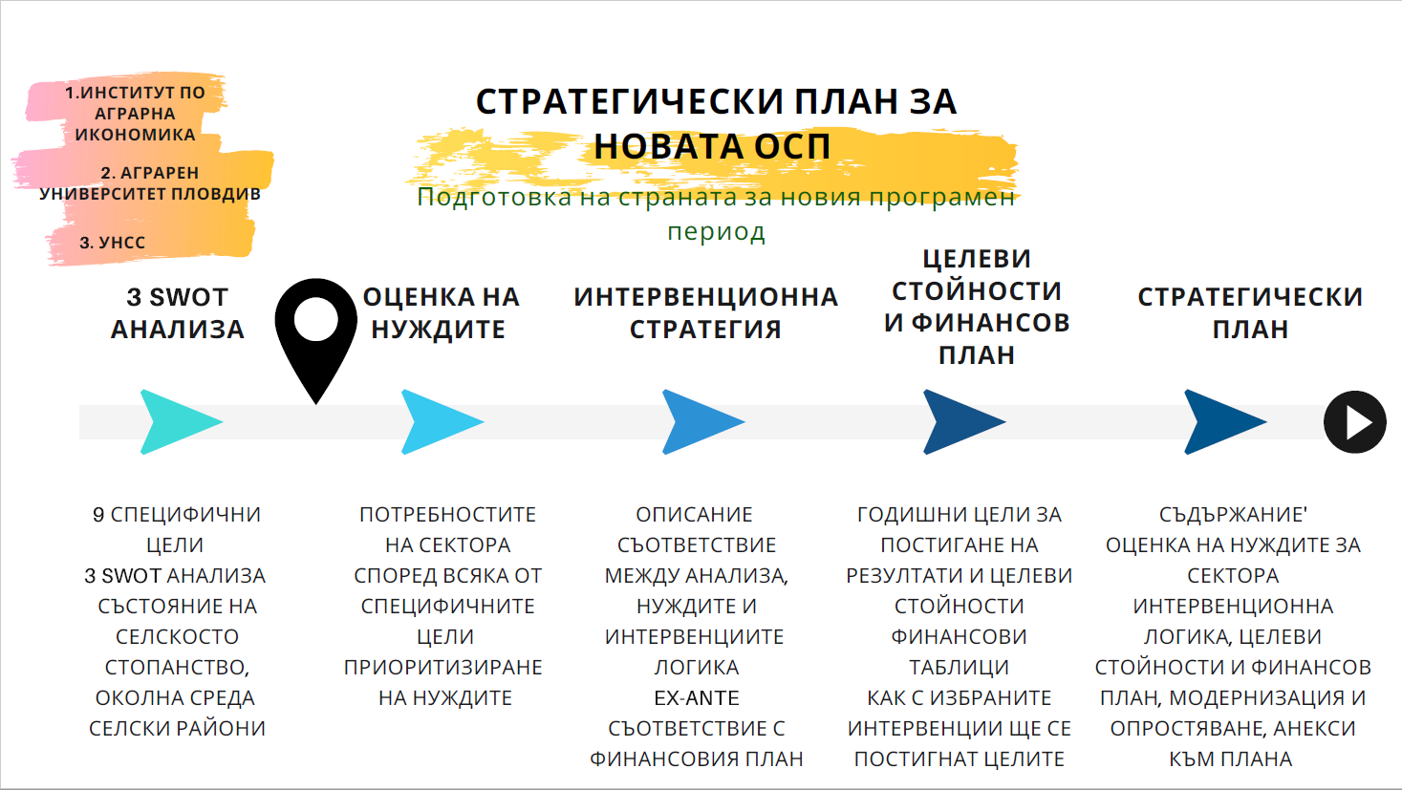
Министерство на земеделието, храните и горите, „Информационна кампания 2020г.“

Slide 12
SWOT анализ: състоянието на селското стопанство и хранително-вкусовата промишленост –
Специфични цели
Икономическо развитие на стопанствата
Подкрепа за жизнеспособните доходи на фермите и устойчивостта в целия Съюз за повишаване на продоволствената сигурност
Подобряване на пазарната ориентация и повишаване на конкурентоспособността, включително по-голям акцент върху научните изследвания, технологиите и цифровизацията
Подобряване на позицията на фермерите в веригата на стойността
Повишаване на равнището на специализация и концентрация на производството в земеделските стопанства;
Подобряване на пазарната ориентация на земеделските стопанства;
Повишаване на конкурентоспособността на зърнопроизводството в световен план.
Значително място в търговския баланс на страната & mоложително търговско салдо от аграрни стоки;
Повишаване на пазарната ориентация в сектора на плодовете, зеленчуците, свинското и пилешко месо, в резултат на окрупняването в секторите;
Намаляване на дела на полупазарните стопанства и повишаване на добавената стойност.
Нараства интересът на земеделските производители към късите вериги за доставка, които са предпоставка за увеличаване доходите на производителите и засилване на конкуренцията.
Notes:
Бъдещата ОСП акцентира върху 9 специфични цели и налага обща рамка, която да важи за всички държави членки. Целите не са ви непознати, те намират приложение и в сегашния програмен период, като подкрепа за жиззнеспособни доходи, повишаване на конкурентоспособността, привличане на млади земеделски стопани и развитие на селските райони. В рамките на тези специфични цели се открояват три важни неща.
Първото е поставеният акцент за околна среда и климат изведени в 3 от 9те специфични цели.
На второ място е изведена нова цел свързана с повишаване на качеството и безопасността на храната и здравето.
На трето място е поставена нова обща цел свързана със знанията, иновациите и цифрожизацията в сеското стопанство, която следва да намери израз при изпълнението на останалите 9 цели.
Тези цели са в основата на стратегическото планиране и новия модел на прилагане

Slide 13
SWOT анализ: състоянието на селското стопанство и хранително-вкусовата промишленост –
Специфични цели
Привличане на млади земеделски производители и улесняване на развитието на бизнеса в селските райони
Подобряване на отговора на селското стопанство на ЕС на обществените изисквания към храната и здравето, включително безопасни, хранителни и устойчиви храни, хранителни отпадъци, както и хуманното отношение към животните
Социално-икономическо развитие
По-висока производителност на труда на младите фермери в сравнение с тази в останалите стопанства.
Силна връзка на потомствените млади фермери с родното място, със земеделската земя и фамилните традиции.
По-висока насоченост на младите стопани, в сравнение с останалите фермери, към внедряването на иновации и използването на цифровизацията в земеделието.
Пестицидният отпечатък в България е сред най-ниските в Европейския съюз.
Положителна тенденция за спазване изискванията за хуманно отношение и за съответствие на животновъдните обекти.
Увеличаване на продукцията от биологично земеделие и търсенето на биосуровини.
Notes:
Бъдещата ОСП акцентира върху 9 специфични цели и налага обща рамка, която да важи за всички държави членки. Целите не са ви непознати, те намират приложение и в сегашния програмен период, като подкрепа за жиззнеспособни доходи, повишаване на конкурентоспособността, привличане на млади земеделски стопани и развитие на селските райони. В рамките на тези специфични цели се открояват три важни неща.
Първото е поставеният акцент за околна среда и климат изведени в 3 от 9те специфични цели.
На второ място е изведена нова цел свързана с повишаване на качеството и безопасността на храната и здравето.
На трето място е поставена нова обща цел свързана със знанията, иновациите и цифрожизацията в сеското стопанство, която следва да намери израз при изпълнението на останалите 9 цели.
Тези цели са в основата на стратегическото планиране и новия модел на прилагане

Slide 14
SWOT анализ: влиянието на селското стопанство върху околната среда и климатичните промени
Специфични цели
допринасяне за смекчаване на последиците от изменението на климата и за адаптация към него, както и за устойчива енергия
насърчаване на устойчиво развитие и ефективно управление на природните ресурси като вода, почва и въздух
допринасяне за защита на биологичното разнообразие, подобряване на екосистемните услуги и опазване на местообитанията и ландшафта
Зелените директни плащания водят до увеличаване на площите на земеделските земи и практики, които щадят почвите и водите.
За периода 2007-2017 г. емисиите на основните парникови газове в България имат тенденция към намаляване.
В страната се наблюдава намаляваща тенденция на концентрацията на азот в реките, но темповете не са задоволителни.
Почвите в България са в добро екологично състояние по отношение на запасеност с биогенни елементи/органично вещество.
Обработваемите земи и постоянно затревените площи се характеризират с високо съдържание на органичен въглерод и средна запасеност с азот и фосфор.
Делът на земеделските площи в Натура 2000 за нашата страна е около 23%, което е значително по-високо от средния дял за ЕС (около 11%) и дела във Франция (около 8%), Румъния (около 13%) или Полша (около 12%).
Нарасналият интерес към био-производството в съчетание с други мерки за екологизиране довежда до положителни тенденции за околната среда и климата.

Slide 15
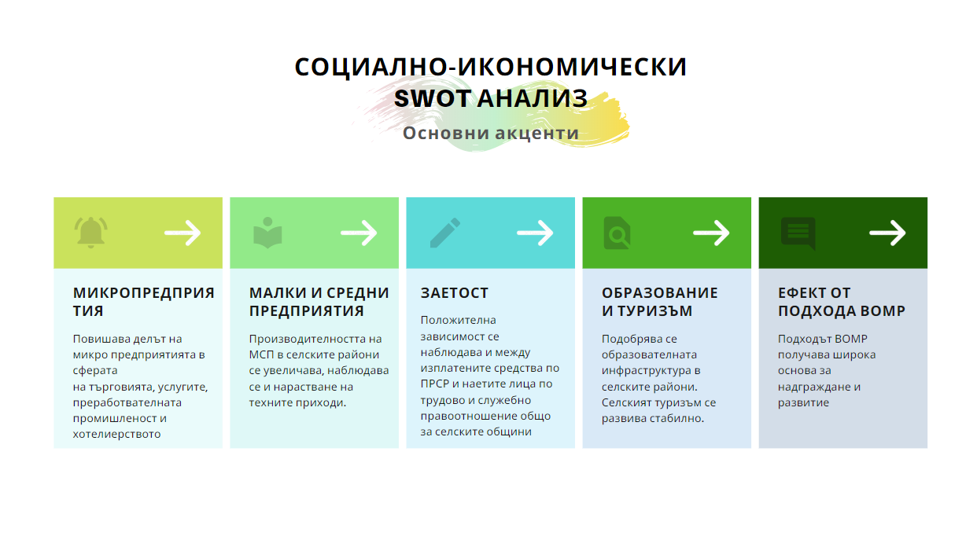
Министерство на земеделието, храните и горите, „Информационна кампания 2020г.“

Slide 16
Благодаря за вниманието!
Министерство на земеделието, храните и горите
Министерство на земеделието, храните и горите, „Информационна кампания 2020г.“

